Slide 1
PRUEBAS DE ESCRITORIO

Slide 2
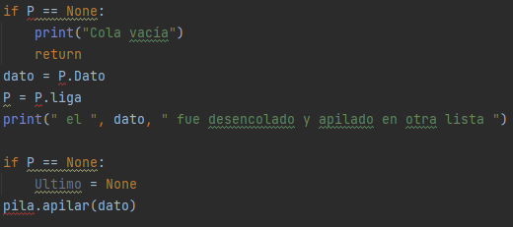
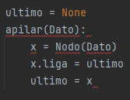
DESENCOLAR
APILAR
P
Dato
10
-5
20
ALGORITMO
Dato
X
ultimo
-5
04
Null
04
-5
Null
04
-5
3
40
9
30
-2
Null
20
10
20
40
30
P

